Slide 1
Формирование знаний и представлений о правилах закаливания.
МОУ «Средняя школа №22» г.Балаково
Учитель: Волгина Тамилла Самедовна

Slide 2
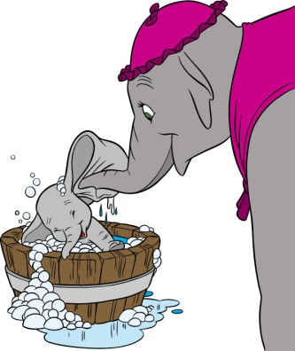
Считается, что закаливание является панацеей от всех болезней и гарантией здоровой жизни до самой старости. Но стремятся закалиться, почему-то далеко не все. А начинать это желательно с самого детства, хотя и в любом возрасте полезно.
Закаливание – это систематическое использование естественных факторов природы, необходимое для повышения устойчивости организма к различным неблагоприятным условиям. «Систематическое» - ключевое слово в этой фразе. Если вдруг начать хвататься за закаливание, потом бросать это занятие, то вред от такого «закаливания» может превысить пользу.
Обязательным условием правильного закаливания является постепенное последовательное увеличение дозировки процедур.

Slide 3
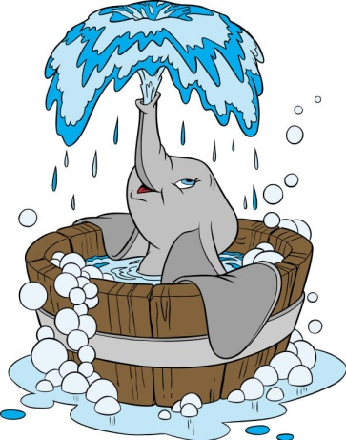
Закалённый – значит здоровый
Что происходит в организме при закаливании? Прежде всего тренируются нервные окончания, чувствительные к перепадам температур. Они влияют на кровеносные сосуды кожи и подкожной клетчатки. Под воздействием холода просветы кожи и подкожных сосудов сужаются, за счёт чего возрастает наполнение кровью внутренних органов. Во время жары сосуды, наоборот, расширяются – человек краснеет, потеет, выделяет больше тепла. Такая система теплоотдачи позволяет нашему организму поддерживать температуру нашего тела на постоянном уровне, не допуская переохлаждения или перегрева.

Slide 4
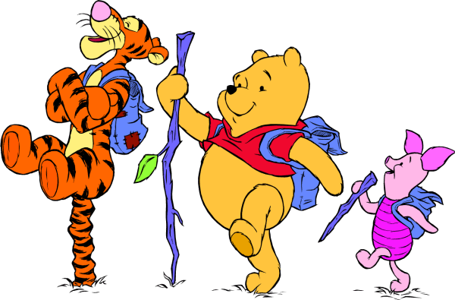
К основным средствам закаливания относятся:
Закаливание воздухом
Водные процедуры (обтирание, обливание, душ, купание в естественных водоемах, бассейнах, морской воде)
Солнечные ванны
Контрастное и нетрадиционное закаливание
Хождение босиком
Моржеванние
Баня, сауна с купанием в холодной воде.

Slide 5

Начинать закаливание лучше в летний период, чтобы максимально обезопасить организм. Зимой психологически сложно начать обливаться холодной водой, кроме того, неправильное закаливание в данном случае может привести к простудным заболеваниям. Попробуйте начать закаливание летом, начните с чего-то простого, постепенно увеличивая уровень сложности.

Slide 6
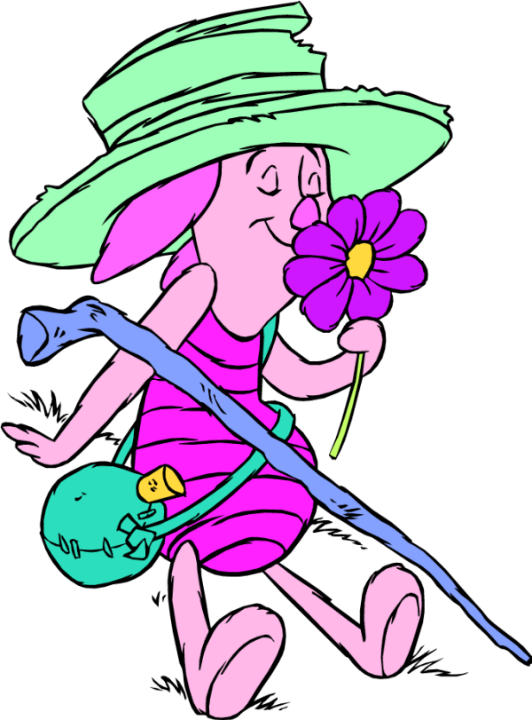
Советы по закаливанию воздухом
Советуем во время пребывания в помещениях носить одежду полегче. Найдите пограничное состояние когда вам ещё комфортно, но раздеваться дальше – холодно.
При удобной возможности ходите босиком. Не только по квартире, но и по земле за городом. При ходьбе босиком вы так же массируете стопы, а это очень полезно.
Если собираетесь на открытый воздух – одевайтесь так, чтобы вам не было жарко. По мере занятий можно уменьшать количество одежды, вы сами это почувствуете – организм для собственного обогрева будет нуждаться всё в меньшем укутывании. Но никогда не переступайте ту черту, когда вам будет не комфортно.
Если вы очень долгое время пребываете в помещении, то периодически открывайте окно на 15-20 минут, а сами находитесь в этой комнате.
Советуем больше свободного времени проводить на улице. Придумайте себе занятие, чтобы всё больше находится на открытом воздухе.
Одним из самых главных советов по закаливанию воздухом является дыхательная гимнастика.

Slide 7
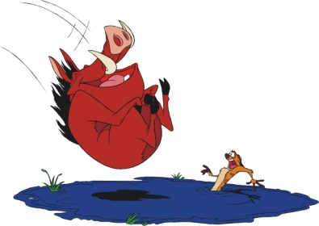
Советы по закаливанию водой
Закаливание водой следует начинать с обливания ног холодной водой, но никак не всего тела.
Далее, когда вы не будете испытывать дискомфорта при соприкосновении кожи с водой, можно переходить к ежедневным обтираниям холодным мокрым полотенцем.
К обливанию ног постепенно подключайте обливание рук, ягодиц, спины, шеи и, уже в самый последний момент, можете обливаться целиком.
В ходе закаливания водой используйте всем известный контрастный душ. Не даром он известен своими полезными свойствами.
Если есть такая возможность, то купайтесь в естественных водоёмах и делайте это как можно чаще (но не дольше!). По возможности продлевайте своё купание до наступления более холодных окружающих температур. Таким образом вы научитесь лучше реагировать на изменение температур.

Slide 8

Советы по закаливанию солнцем
Обязательно перед началом приёма солнечных ванн необходимо проконсультироваться с врачом на наличие у вас противопоказаний к закаливанию солнцем, даже временных, после перенесённых недавно заболеваний.
Как гласят и предыдущие советы по закаливанию – больше времени проводите под открытым солнцем, находитесь на воздухе.
Наиболее благоприятным временем для приёма солнечных ванн является утро до 10 и вечер после 17 часов.

Slide 9

Контрастное и нетрадиционное закаливание
К интенсивным (нетрадиционным) методам закаливания относят любые методы, при которых возникает хотя бы кратковременный контакт обнаженного тела человека со снегом, ледяной водой, воздухом отрицательной температуры.
Однако существует контрастное закаливание как переходная ступень между традиционным и интенсивным закаливанием. Это контрастные ножные ванны, контрастное обтирание, контрастный душ, сауна, русская баня и др.
Наиболее распространенным методом является контрастное обливание ножек. Ноги предварительно нужно согреть. В ванну ставят два таза так, чтобы вода покрывала ноги до середины голени. В одном из них температура воды всегда равна 38 - 40°С, а в другом (в первый раз) на 3 - 4°С ниже. Сначала погружают ноги в горячую воду на 1-2 мин (топчет ими), затем в прохладную на 5 - 20 с. Число попеременных погружений 3 - 6. Каждые 5 дней температуру воды во втором тазике понижают на 1°С и доводят до 18 -10°С. У здоровых людей заканчивают процедуру холодной водой, а у ослабленных -горячей. Можно проводить с настоем трав. Для более интенсивного охлаждения - настой мяты, горячий настой - с разогревающими растениями (тимьяном, тысячелистником, пижмой, сосновыми и еловыми иголками). У более закаленных людей при наличии положительных эмоций можно постепенно повышать температуру горячего настоя до 40 - 42°С, а холодного снизить до 4- 6°С.
Далее контрастные ножные ванны можно заменить контрастным душем: экспозиция горячей воды 40 - 50°С в течение 1 мин, затем в течение 10 - 20 с проводят обливание холодной водой с минимальной температурой 10 - 15°С. Чередуют 5 -10 раз.
В сауне (суховоздушной бане) используется высокая температура воздуха (около 60 - 90°С) с низкой влажностью. После посещения сауны можно охладиться в бассейне с температурой воды около 20°С, а зимой искупаться в снегу. При отсутствии противопоказаний, желании родителей ребенок может посещать сауну с 3-4 лет 1 раз в неделю, вначале в виде одного захода на 5 - 7 мин при температуре в парной около 80°С на высоте верхней полки. Затем можно довести до трехкратного посещения парной на 10 мин с последующим охлаждением.

Slide 10

Моржеванние, бани, сауны с купанием в холодной воде.
Во многих регионах нашей страны широко используется закаливающий эффект русской бани. Основой его является строгое соблюдение контрастного цикла: нагревание -охлаждение - отдых, формула закаливающего цикла - 1:1:2. Для детей раннего возраста, только привыкающих к русской бане, достаточно одного цикла. В парильном отделении вначале следует находиться не более 3-5 мин, через несколько посещений можно увеличить время до 5 - 10 мин. Вначале охлаждение лучше проводить обливанием, затем холодным душем, позднее - купанием в холодной воде, в том числе и в проруби, обтиранием снегом. Постепенно количество заходов в парную увеличивают до 4 - 5. В русской бане часто на раскаленные камни льют не простую воду, а банные коктейли в виде ароматического настоя трав. Для антисептического эффекта используют мяту, шалфей, тимьян, лист эвкалипта; с успокаивающей целью - тимьян, мяту, душицу, ромашку, березовые почки, зеленую хвою ели; тонизирующее действие оказывают почки тополя, цветочные корзинки пижмы обыкновенной; улучшают дыхание листья березы, дуба, липы, трава душицы, тимьяна. Широко используют в русской бане веники, причем каждый веник вызывает специфический эффект (березовый - болеутоляющий, успокаивающий и бронхолитический; дубовый - успокаивающий, противовоспалительный, липовый - бронхолитический, мочегонный, а также помогает при головной боли, простудных заболеваниях, пихтовый - помогает при радикулитах, невралгии, ольховый - при миалгии, рябиновый - оказывает возбуждающее действие).

